Slide 1

系统时钟和串口
主讲人：陈凯
硬件平台：MSP430FR6989 LaunchPad

Slide 2
时钟源种类
LFXTCLK：低频振荡器，例如32.768kHz晶振。可以通过软件配置由外部方波信号驱动。
HFXTCLK：高频振荡器， 4 MHz - 24 MHz 范围内晶振使用。可以通过软件配置由外部方波信号驱动。
DCOCLK：具有可选频率的内部数控振荡器 (DCO)
VLOCLK：典型频率为 10 kHz 的内部超低功耗低频振荡器
MODCLK：典型频率为 5 MHz 的内部低功耗振荡器。

Slide 3
系统时钟信号
ACLK 辅助时钟： 一般用于低速外设
MCLK 主时钟： 用于CPU和系统使用。
SMCLK 子系统主时钟： 一般用于高速外设。
MODCLK：模块时钟。 一般用于低功耗下高速外设模块使用
VLOCLK：VLO 时钟。 一般用于低功耗下低速外设模块使用。

Slide 4
__delay_cycles延时
IAR for MSP430编译器提供了一个编译器内联的精确延时函数以提供用户精确延时使用, 该函数原型是:
__intrinsic void __delay_cycles(unsigned long __cycles);
该内部实现__cycles 个CPU周期的延时，__cycles传递的是CPU运行的周期个数。
注意：__delay_cycles 不是真正的函数, 只是编译器内联展开，不支持变量参数，参数只能是常数.

Slide 5
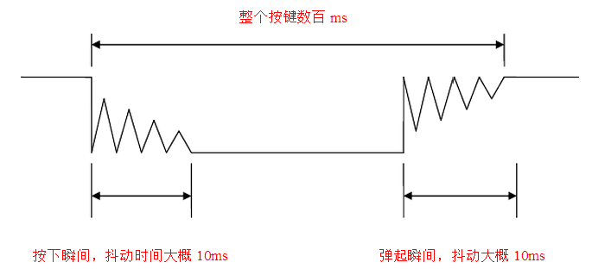
按键消抖
抖动的产生 ：通常的按键所用的开关为机械弹性开关，当机械触点断开、闭合时，由于机械触点的弹性作用，一个按键开关在闭合时不会马上稳定地接通，在断开时也不会一下子断开。因而在闭合及断开的瞬间均伴随有一连串的抖动，为了不产生这种现象而作的措施就是按键消抖。

Slide 6
串口通信
通用异步收发器（Universal Asynchronous Receiver/Transmitter)，通常称作UART，是一种串行、异步、全双工的通信协议。
异步通信以一个字符为传输单位，通信中两个字符间的时间间隔多少是不固定的，然而在同一个字符中的两个相邻位间的时间间隔是固定的。
不需要时钟线，两个设备上指定相同的传输速率，以及空闲位、起始位、校验位、结束位，也就是遵循相同的协议即可。
单工 ，半双工 ，全双工

Slide 7
串口协议
数据传送速率用波特率来表示，即每秒钟传送的二进制位数。例如数据传送速率为120字符/秒，而每一个字符为10位（1个起始位，7个数据位，1个校验位，1个结束位），则其传送的波特率为10×120＝1200字符/秒＝1200波特。
波特率：
数据传输速率使用波特率来表示。常见的波特率9600bps、115200bps等等。
比如：如果串口波特率设置为9600bps，那么传输一个比特需要的时间是1 / 9600 ≈ 104.2us。

Slide 8
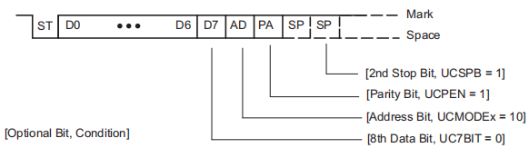
串口协议
空闲位：UART协议规定，当总线处于空闲状态时信号线的状态为‘1’即高电平，表示当前线路上没有数据传输。
起始位：每开始一次通信时发送方先发出一个逻辑”0”的信号（低电平），表示传输字符的开始。
数据位：起始位之后就是我们所要传输的数据，数据位可以是5、6、7、8位等。先发送最低位，最后发送最高位。

Slide 9
串口协议
奇偶校验位：校验数据传送的正确性。
无校验（no parity）
奇校验（odd parity）：如果数据中“1”的数目是奇数，校验位为“0”。
偶校验（even parity）：如果数据中“1”的数目是偶数，校验位为“0”。
停止位：一个字符数据的结束标志。可以是1位、1.5位、2位的高电平。

Slide 10
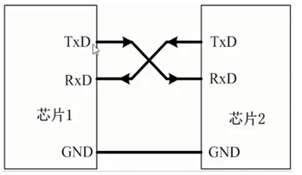
串口发送与接收
发送（TX）：一般使用轮询发送。寄存器：UCAxTXBUF
接收（RX）：一般使用中断接受。寄存器：UCAxRXBUF

Slide 11
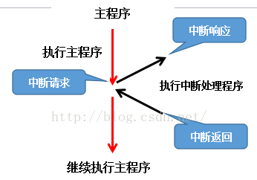
中断
中断：CPU在处理某一事件A时，发生的另外某一事件B请求CPU去处理（产生了中断），随后CPU暂时中断当前正在执行的任务，去对事件B进行处理，CPU处理完事件B后再返回之前中断的位置继续执行原来的事件A，这一过程总称为中断。

Slide 12
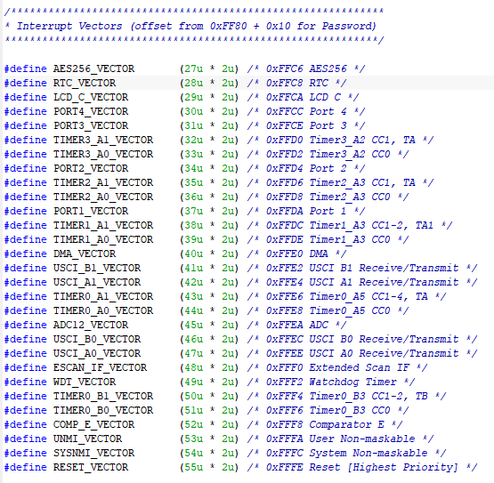
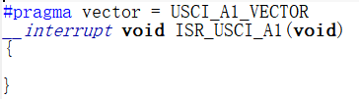
中断向量
MSP430中断函数的格式
__even_in_range函数
使用__even_in_range 的好处是可以生成效率比较高的代码，在判断多中断源的中断的来源时可以使用此函数。

Slide 13
练习
练习1：短按按键S1，给串口发送消息“Press S1 button!”，并且转换LED状态，两个LED组成四种状态，依次是00,01,11,10。编写串口接受字符串程序，使用串口调试助手给MSP430发送“led1on”打开LED1并且回复“LED1 turned on successfully!”，如果LED1是已经被打开回复“LED1 has been turned on!”。发送“led1off”关闭LED1并且回复“LED turned off successfully!”，如果LED1是已经被打开回复“LED1 has been turned off!”。
回复的数据都要加换行符!!!
系统时钟为8M，串口波特率9600，数据位8位，停止位1位，无校验位。

Slide 14
练习
练习2：按键计数器。按下n次按键S1，然后按下S2，通过串口发送消息“Press button S1 n times!”，LED1相应闪烁n次，闪烁间隔为0.5秒，闪烁完成之后通过串口发送消息“LED blinking completed !”。（灯闪烁期间，按键可以无效）
回复的数据都要加换行符!!!
系统时钟为8M，串口波特率115200，数据位8位，停止位1位，无校验位。

